Slide 1
Игольница
Муниципальное автономное учреждение дополнительного образования «Детско-юношеский центр «Юбилейный»
Юлия Владимировна Коркунова
Педагог дополнительного образования
Нижний Новгород
2025

Slide 2
Содержание
A
Введение
Варианты эскизов
Варианты выкройки
Украшение готовой игольницы

Slide 3
Введение
Игольница — верная помощница рукодельницы, хранительница иголок и булавок. Много веков назад иглы считались роскошью. Поэтому хранили иглы очень бережно. Первые игольницы были из ткани и бумаги, позднее из металла, слоновой кости, дерева. Сейчас выбор игольниц чрезвычайно широк, и при выборе своей маленькой помощницы важно не потеряться среди разнообразия форм, материалов, размеров и техник. Игольница обязательно станет украшением рабочего места рукодельницы.

Slide 4
Варианты эскизов

Slide 5
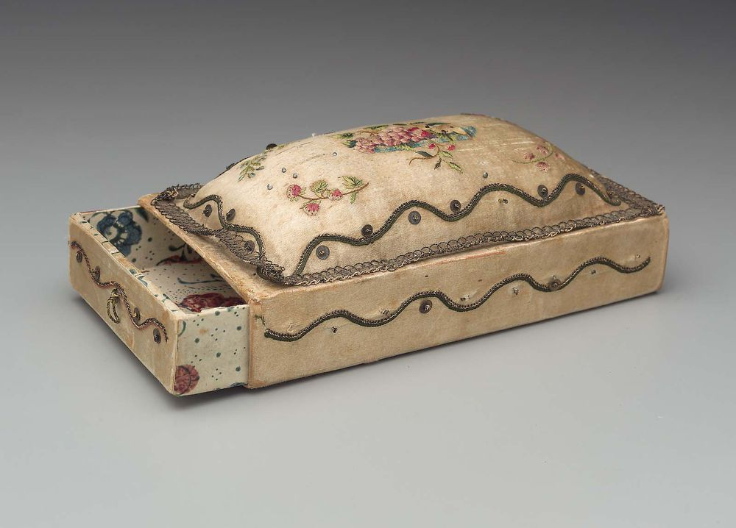
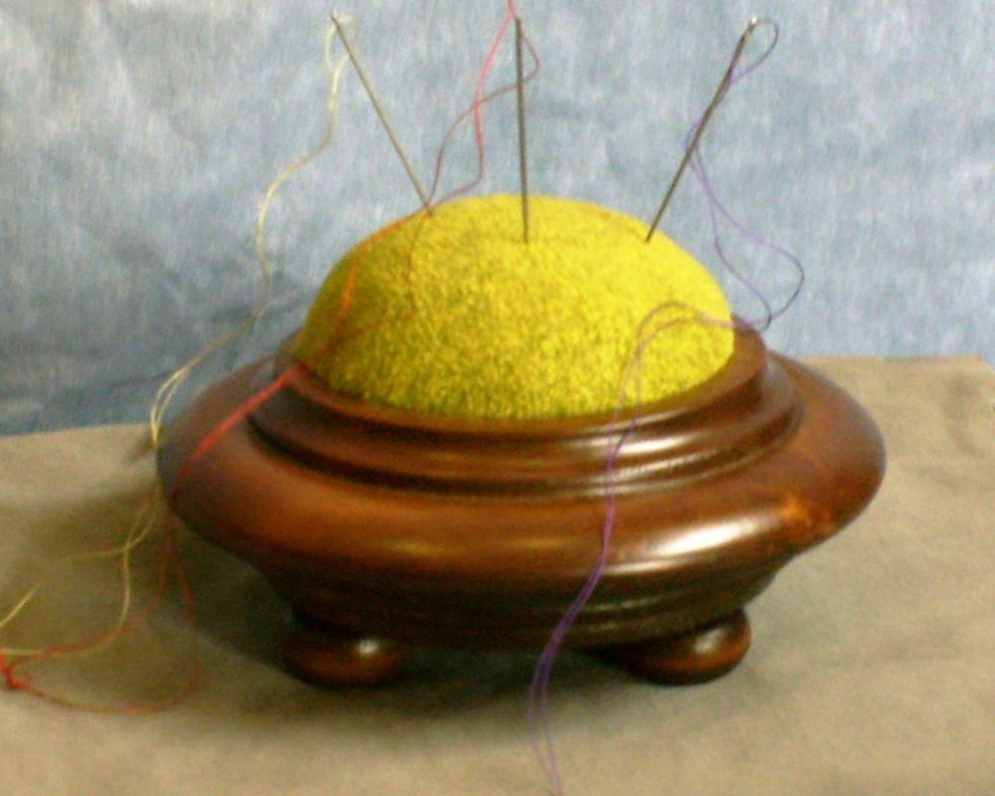
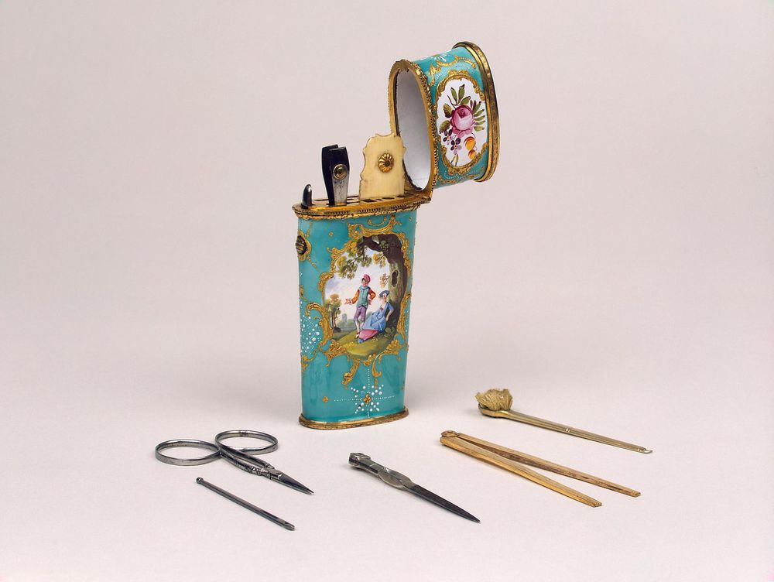

Slide 6
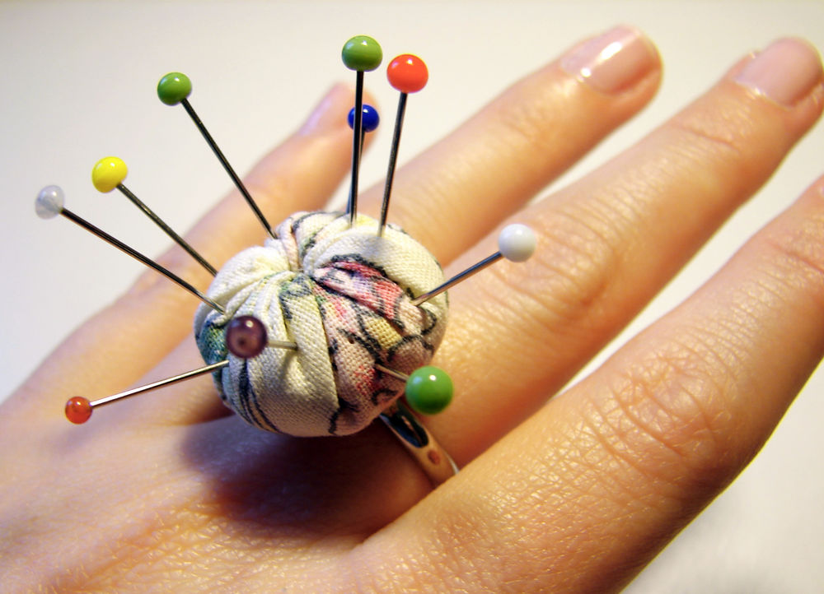
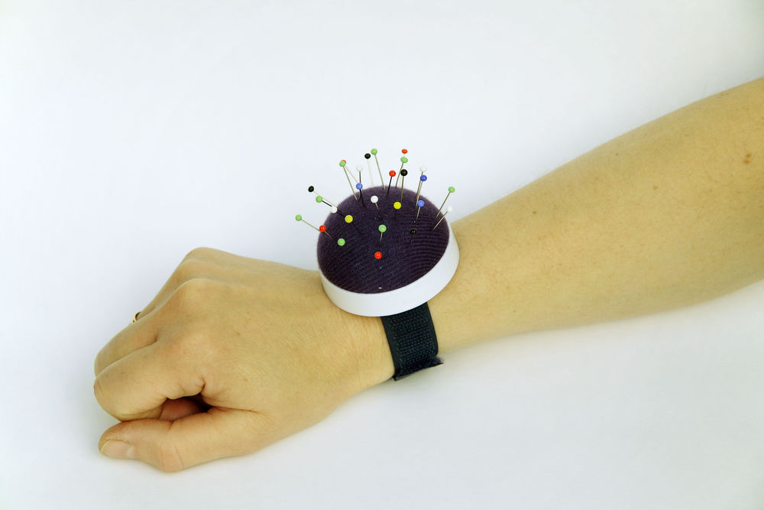

Slide 7
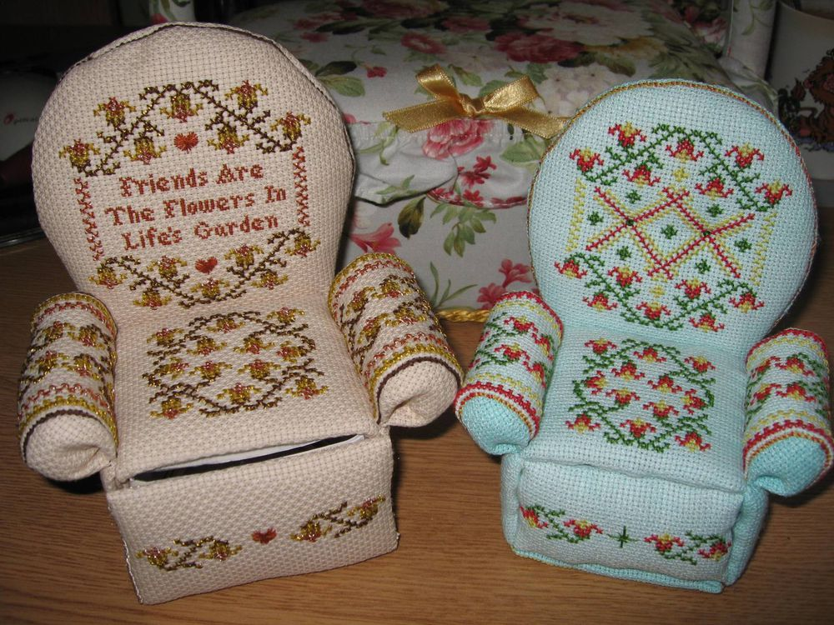
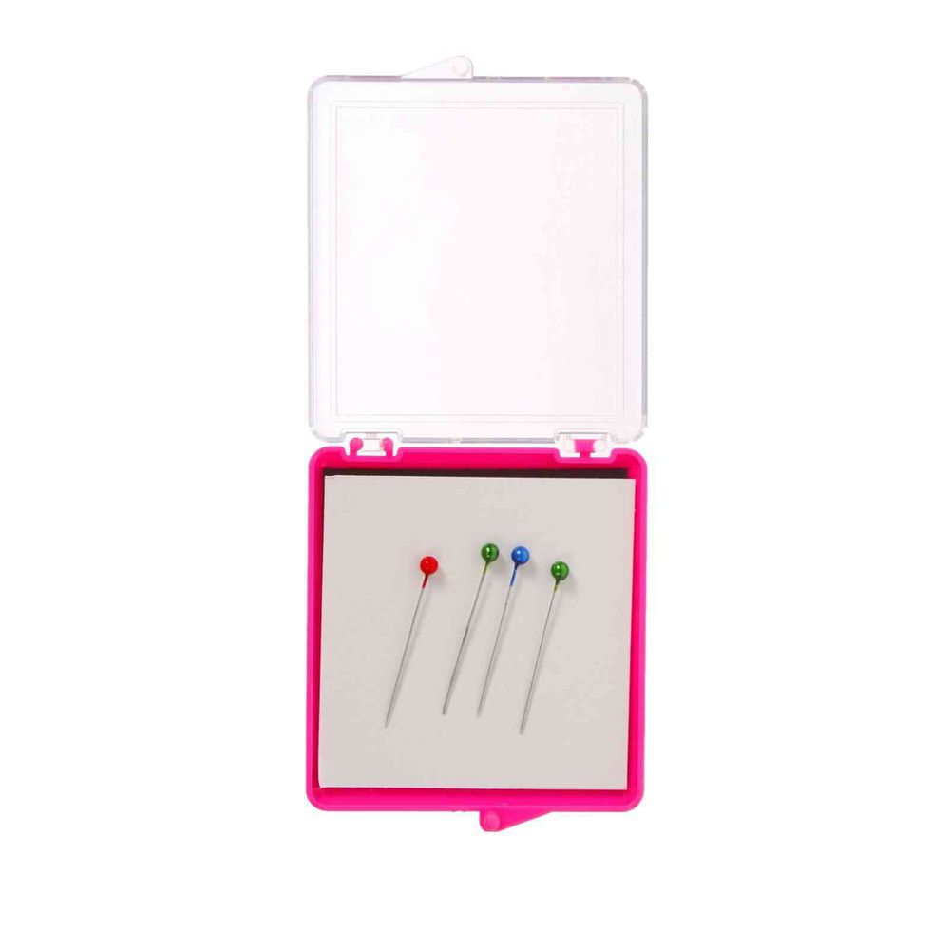
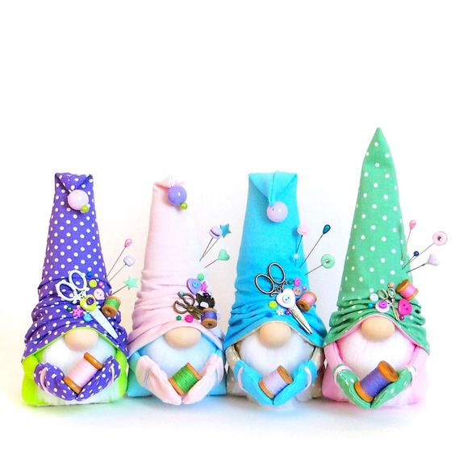
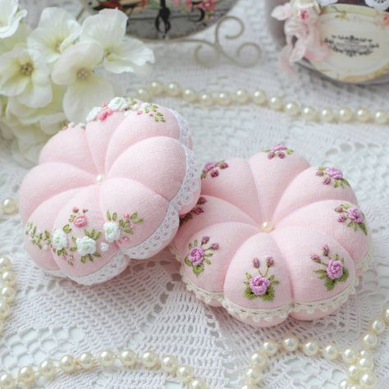

Slide 8
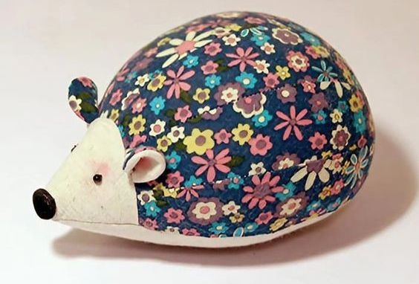
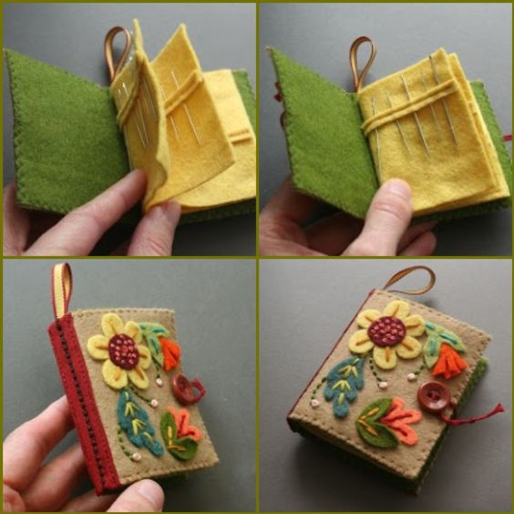
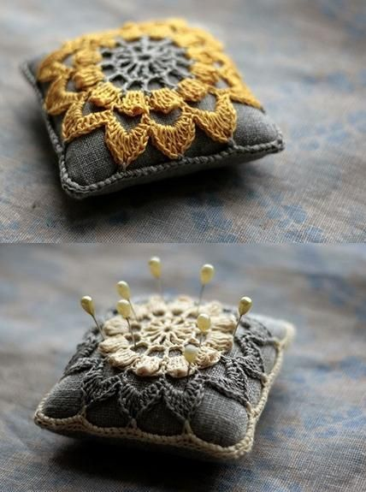
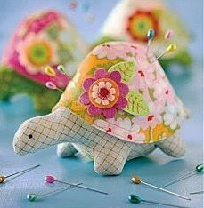

Slide 9
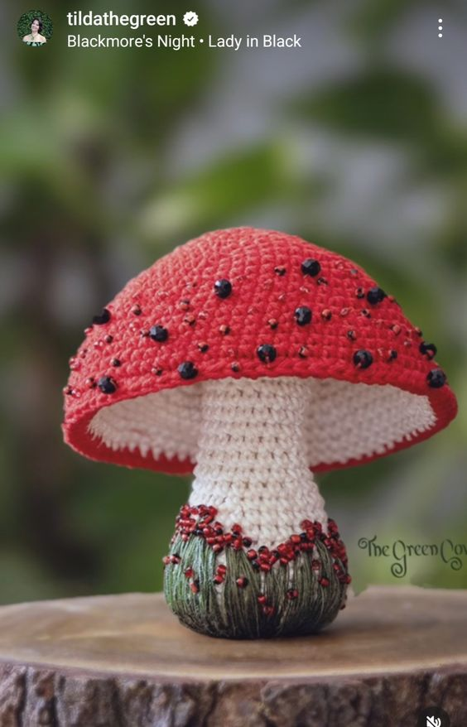
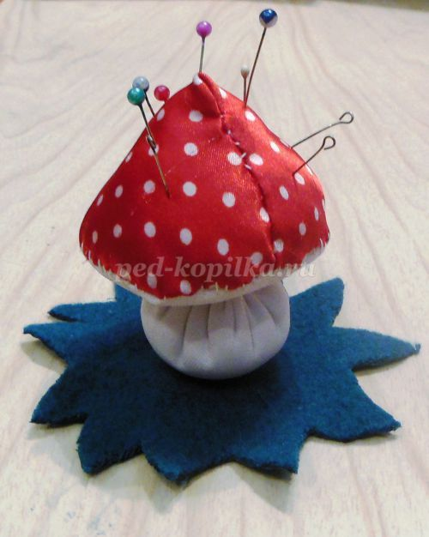

Slide 10
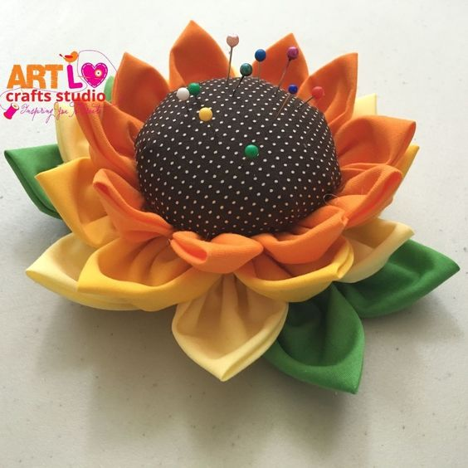
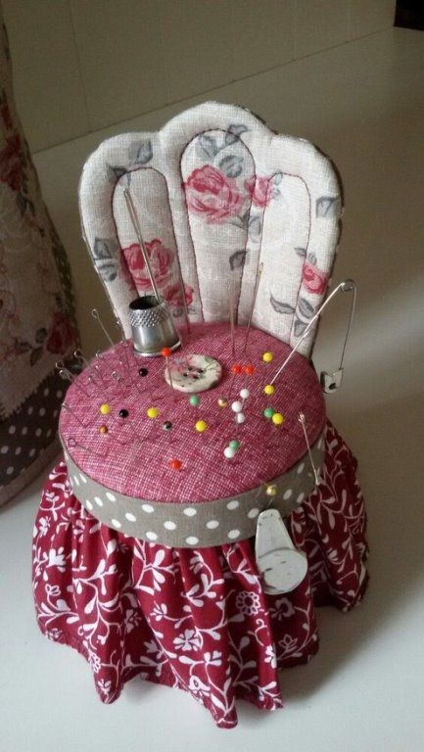
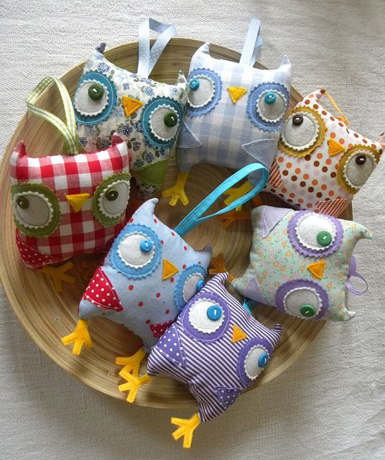

Slide 11
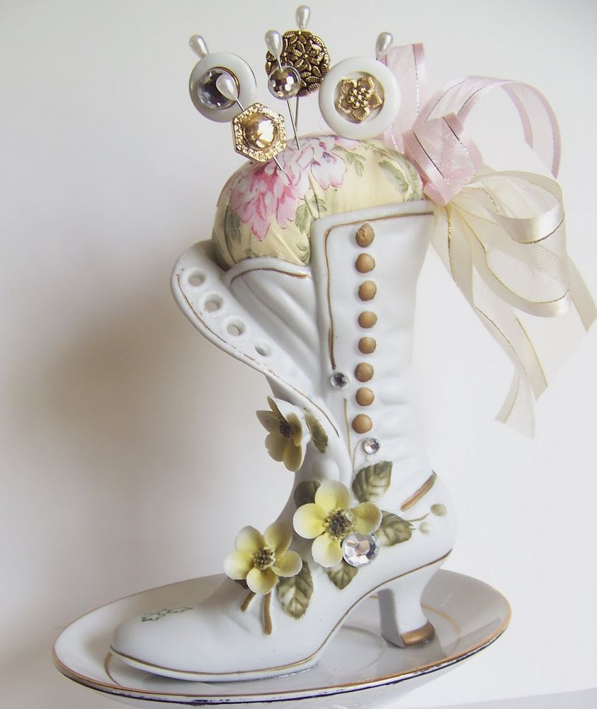

Slide 12
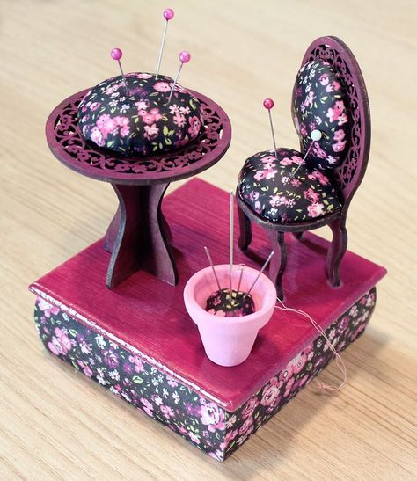
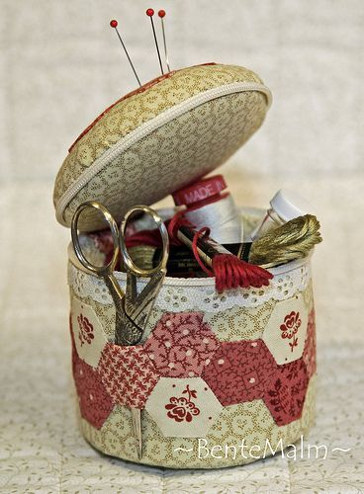

Slide 13
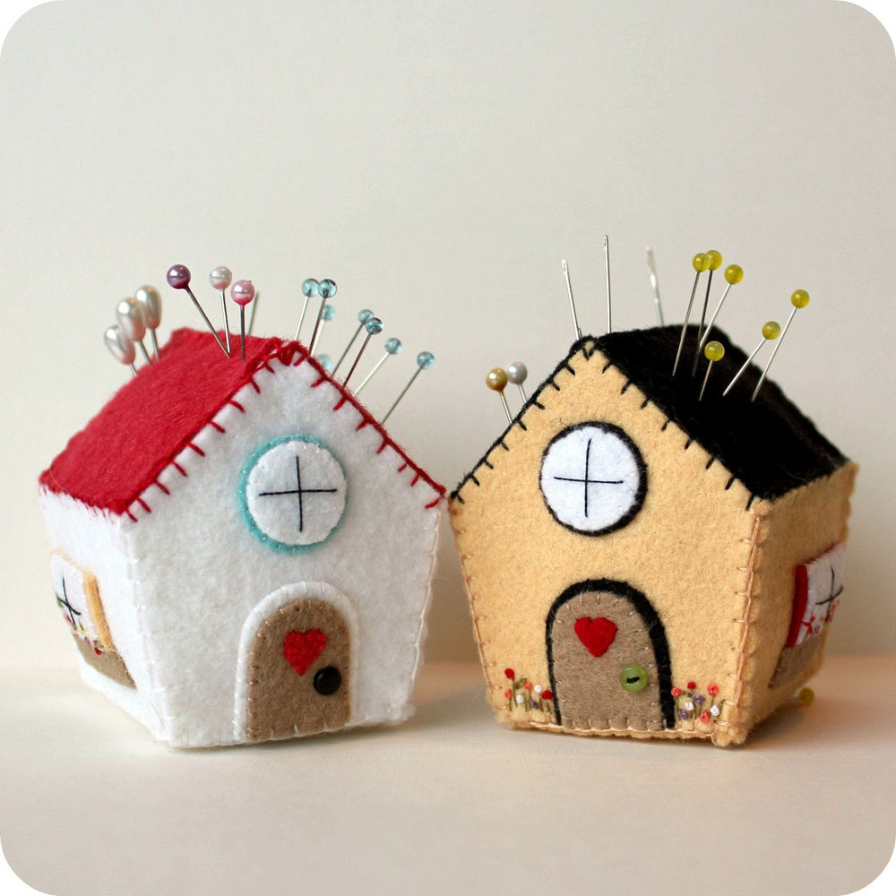
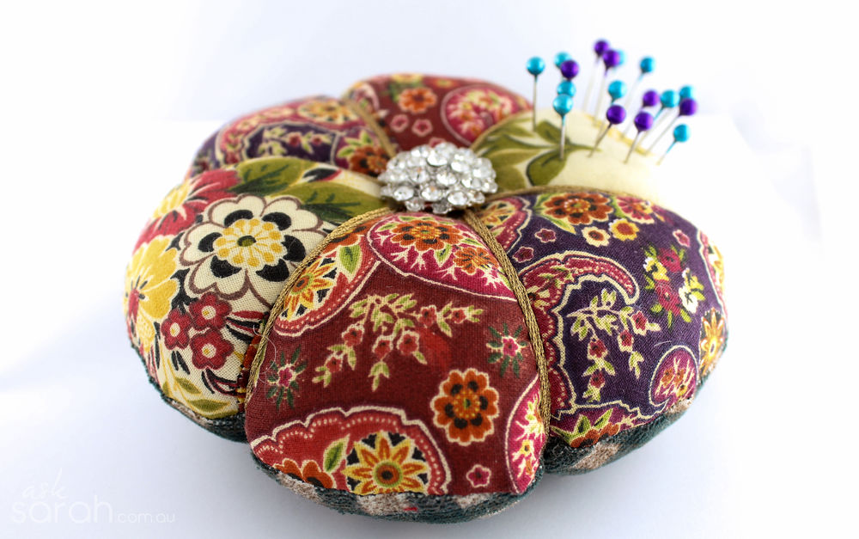
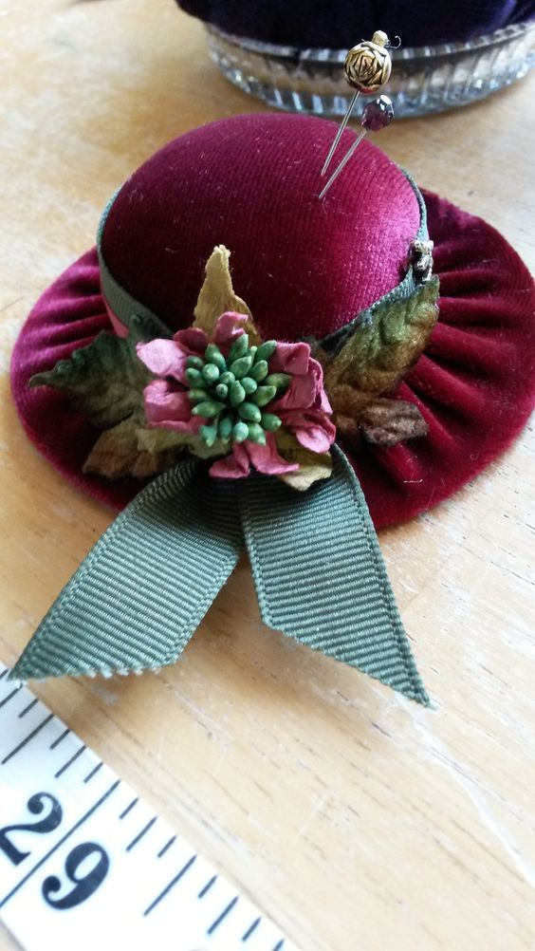
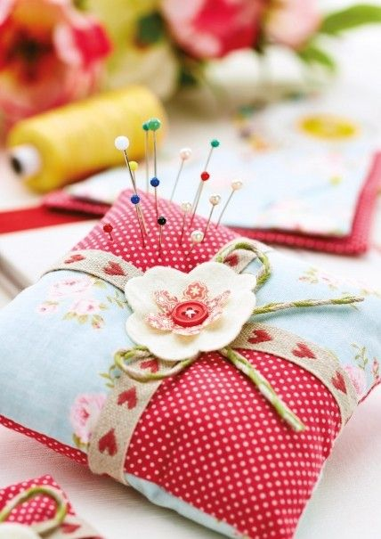

Slide 14
Выкройка игольницы
F
Варианты
Из кругов, квадратов треугольников
В виде игрушки
Сложная форма (много детальная форма)

Slide 15
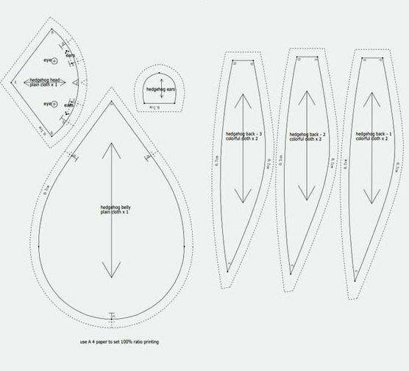
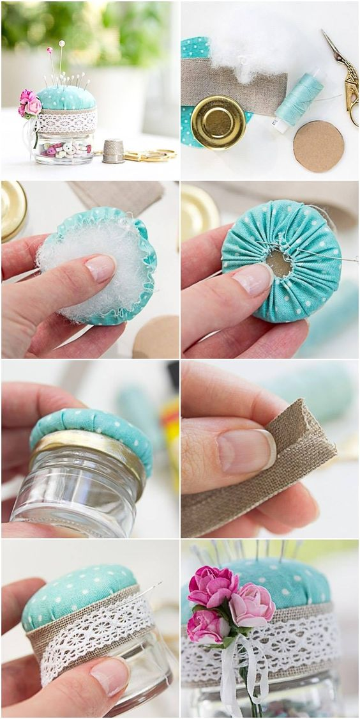
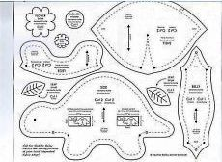
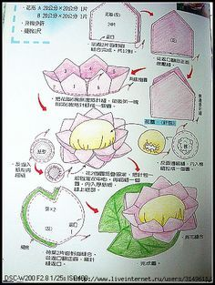
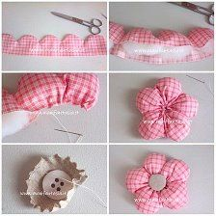

Slide 16
Спасибо!
Коркунова
Юлия Владимировна
Педагог дополнительного образования КЮТ «Радуга»

Slide 17
Литература
Сайт «Ярмарка мастеров». https://www.livemaster.ru/tag/topic/513/igolnitsa?from=24

